Slide 1
Velkommen til gruppetime i IN1000 ☺
28. august 2020
Jessie Yue Guan

Slide 2
Planen for i dag
Litt repetisjon
Logiske operasjoner
Sjekke variabeltyper
Konvertere variabeltyper
Prosedyrer
Feilmeldinger
Kodeflyt
Sammenligning av datoer
Kahoot! :D

Slide 3
String
Forkortes ofte som "str"
Tekstverdier
Kan være bokstaver, tall, eller spesialtegn
Husk å bruke ' ' eller " " eller """ """
For eksempel:
bokstav = "k"
tegn = "!"
setning = "Hei " + brukernavn
sporsmaal = "Er du 18 år gammel?"
tekst = "sWo32)"#"
Notes:
Prøv å unngå øæå i variabelnavn, dette gjelder også filnavn

Slide 4
Hva om jeg vil ha " " i strengen?
print(' "En setning som trenger anførselstegn" ')
print(""" "En setning som trenger anførselstegn" """)
print(" \"En setning som trenger anførselstegn\" ")
Alle alternativer fører til samme output:
"En setning som trenger anførselstegn"

Slide 5
Kombinasjoner av if-setninger
a = 5
if (a > 0):
print("Sann")
if (a < 0):
print("Usann")
if (a > 1):
print("Sann")
else:
print("Usann")
if (a < 1):
print("Usann")
else:
print("Sann")

Slide 6
Kombinasjoner av if-setninger
b = 25
if b > 20:
print("Sann")
elif b < 20:
print("Usann")
if b < 21:
print("Usann")
elif b > 21:
print("Sann")
if b < 22:
print("Usann")
elif b < 23:
print("Usann")
if b > 22:
print("Sann")
elif b > 23:
print("Sann")

Slide 7
Kombinasjoner av if-setninger
c = 35
if c > 30:
print("Sann")
elif c < 30:
print("Usann")
else:
print("Usann")
if c < 31:
print("Usann")
elif c > 31:
print("Sann")
else:
print("Usann")
if c > 32:
print("Sann")
elif c > 33:
print("Sann")
else:
print("Usann")
if c < 32:
print("Usann")
elif c < 33:
print("Usann")
else:
print("Sann")

Slide 8
Oppgaver med relasjonelle operasjoner
0 == 0
0 == 1
1 != 0
1 != 1
True
False
True
False
2 < 3
3 < 2
5 > 4
4 > 5
6 <= 7
7 <= 6
9 >= 8
8 >= 9
True
False
True
False
True
False
True
False

Slide 9
Kodestil
Variabelnavn burde si noe om hva verdien er
Vær organiserte og detaljorienterte
Gi tydelige instrukser til brukeren
Gi logiske tilbakemeldinger til brukeren

Slide 10
Plusstegnet og kommategnet
Hva er forskjellen mellom + og , når vi printer?
Pluss er veldig streng og gir ikke mellomrom
Komma er veldig fleksibel og gir mellomrom
Uten variabler
print(2 + 3)
print("2" + "3")
print(2, 3)
print("2", "3")
Med variabler:
a = 4
b = 6
print(a + b)
print("a" + "b")
print(a, b)
print("a", "b")

Slide 11
Spørsmål?
Ikke vær redd for å spørre, det finnes ingen dumme spørsmål! ☺

Slide 12
Logiske operasjoner
Brukes på booleans
Resulterer i en boolean
Består av følgende:
negasjon (not) som betyr "ikke"
konjunksjon (and) som betyr "både og"
disjunksjon (or) som betyr "enten eller"
Notes:
Legg merke til forskjellen mellom "både og" versus "enten eller"

Slide 13
Logiske operasjoner - not
La oss si at vi har en boolean variabel som heter min_bool
Hvis vi setter True som verdien til min_bool vil not min_bool bli False
Hvis vi setter False som verdien til min_bool vil not min_bool bli True
min_bool | not min_bool
True | False
False | True

Slide 14
Logiske operasjoner - and
La oss si at vi har en boolean variabel kalt x og en boolean variabel kalt y
Hvis både x og y har verdien True, så vil verdien av x and y også bli True
I alle andre tilfeller vil x and y bli False
x | y | x and y
True | True | True
False | True | False
True | False | False
False | False | False

Slide 15
Logiske operasjoner - or
La oss si at vi har en boolean variabel kalt x og en boolean variabel kalt y
Hvis både x og y har verdien False, så vil verdien av x or y også bli False
I alle andre tilfeller vil x or y bli True
x | y | x or y
True | True | True
False | True | True
True | False | True
False | False | False

Slide 16
Logiske operasjoner - rekkefølge
Det er alltid not som blir evaluert først
For eksempel: not True or True blir altså False
Deretter er det and som blir evaluert
For eksempel: True and False or True blir altså False
Til slutt er det or som blir evaluert
For eksempel: not False or False blir altså True

Slide 17
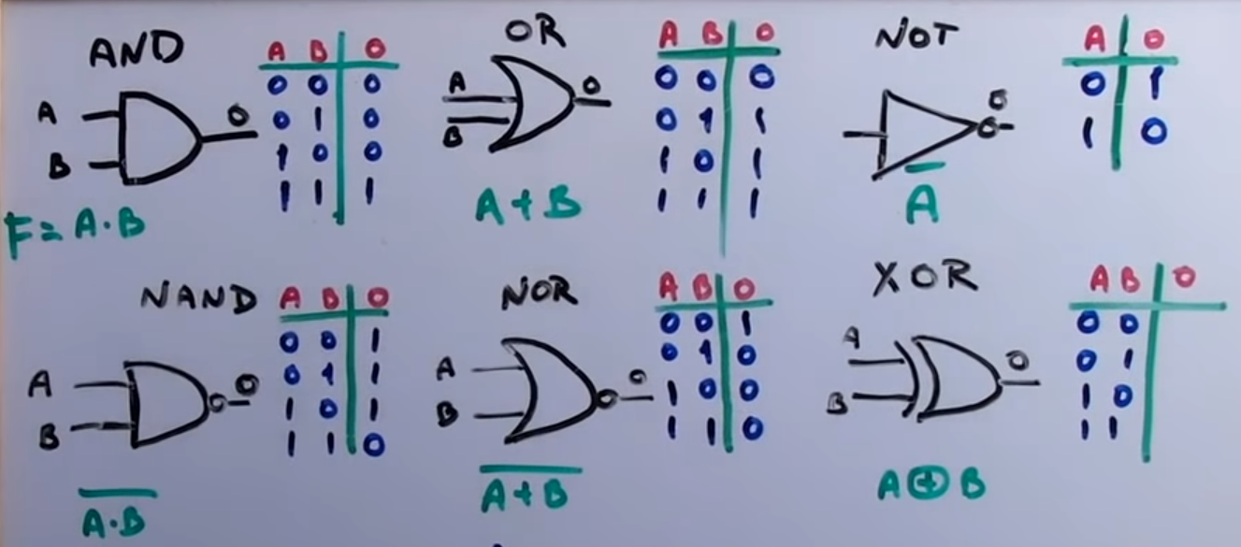
Oppgaver med logiske operasjoner
not False
not True
True and True
True and False
False and True
False and False
True or True
True or False
False or True
False or False
True
False
True
False
False
False
True
True
True
False

Slide 18
Spørsmål?
Ikke vær redd for å spørre, det finnes ingen dumme spørsmål! ☺

Slide 19
Hvordan sjekke variabeltyper?
type(True)
type(2)
type(3.14)
type("Hei")
type('Jessie')
type("""1\n2\n3""")
#bool
#int
#float
#str
#str
#str
Du kan bruke type() med for eksempel print() eller if-setninger

Slide 20
Hvordan konvertere til andre variabeltyper?
Konvertering fra str til andre variabeltyper
tekst1 = "100"
tekst2 = "99.9"
tekst3 = "True"
heltall = int(tekst1)
print(type(heltall))
desimaltall = float(tekst2)
print(type(desimaltall))
boolskverdi = eval(tekst3)
print(type(boolskverdi))
Konvertering mellom int og float
tall1 = 10
tall2 = 9.9
tall3 = float(tall1)
print(tall3)
Vi får 10.0
tall4 = int(tall2)
print(tall4)
NB! Vi får 9 og ikke 10!

Slide 21
Hvordan konvertere input til andre variabeltyper?
Husk at input ALLTID blir tolket som STRING uansett hva du skriver
alder = int(input("Hvor gammel er du? "))
print("Du svarte", alder, "\n")
hoyde = float(input("Hvor hoy er du? "))
print("Du svarte", hoyde, "\n")
student = eval(input("Er du student? Svar True eller False: "))
print("Du svarte", student, "\n")

Slide 22
Prosedyrer
def min_prosedyre():
print("Hei")
min_prosedyre()
← Definere prosedyren
← Fylle opp prosedyren
← Kjøre prosedyren

Slide 23
Hvordan lese feilmeldinger?
navn = Geir
NameError: name 'Geir' is not defined
print("ja"
SyntaxError: invalid syntax
if 2>1:
print("ja")
IndentationError: expected an indented block
alder = int(input("Hvor gammel er du?"))
ValueError: invalid literal for int() with base 10: ''

Slide 24
Oppgave med feilmeldinger
tall = int(input("Skriv inn et tall: "))
if tall < 5:
print(Tallet er større enn 5)
else:
print(Tallet er ikke større enn 5)

Slide 25
Kodeflyt
def kvadrer() :
tall = float(input("Skriv inn et tall: "))
print("Produkt: ", tall*tall)
def velkommen() :
navn = input("Hva heter du? ")
print("Velkommen til IN1000", navn)
def siHallo() :
print("Hallo!")
siHallo()
velkommen()
print("Klar for å kvadrere litt?")
kvadrer()
> Hallo!
> Hva heter du? Kristine
> Velkommen til IN1000 Kristine
> Klar for å kvadrere litt?
> Skriv inn et tall: 2
> Produkt: 4.0

Slide 26
Kodeflyt
def kvadrer() :
tall = float(input("Skriv inn et tall: "))
print("Produkt: ", tall*tall)
def velkommen() :
navn = input("Hva heter du? ")
print("Velkommen til IN1000", navn)
def siHallo() :
print("Hallo!")
siHallo()
velkommen()
print("Klar for å kvadrere litt?")
kvadrer()
> Hallo!
> Hva heter du? Kristine
> Velkommen til IN1000 Kristine
> Klar for å kvadrere litt?
> Skriv inn et tall: 2
> Produkt: 4.0

Slide 27
Hvordan gjøre om input til andre variabeltyper med sikkerhet?
navn = input("Hva heter du? ")
print("Hei", navn)
def sporsmaal():
svar = input("Hvor hoy er du i cm? ")
try:
hoyde = float(svar)
print("Da er du", hoyde/2.54, "inches hoy")
except ValueError:
print("Dette er ikke et tall!")
sporsmaal()
sporsmaal()

Slide 28
Spørsmål?
Ikke vær redd for å spørre, det finnes ingen dumme spørsmål! ☺

